Slide 1
统计表与统计图
Statistical Table &Statistical Graph
阮红莲
广州医科大学 公共卫生学院

Slide 2
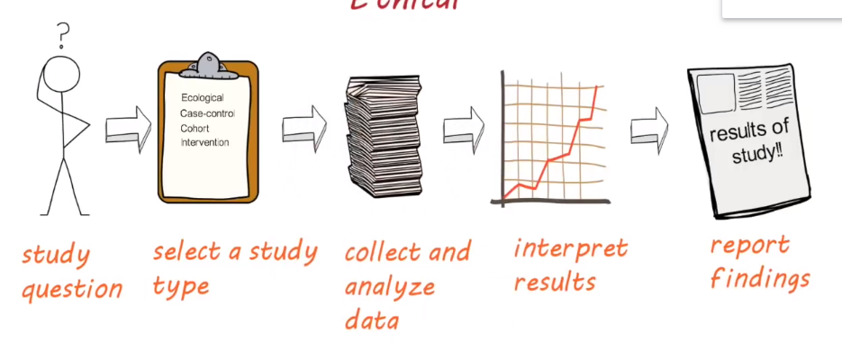
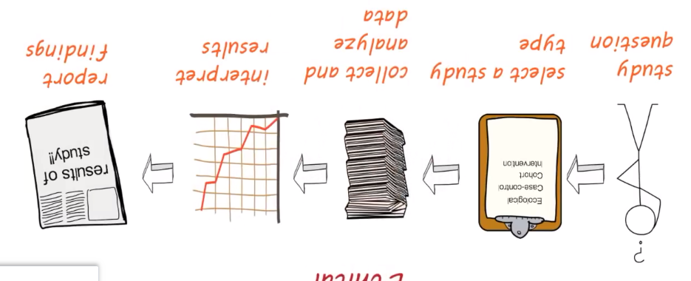
回顾：概念与内容
科学
问题
整理
核查
统计设计
结果
报告
统计
分析
Notes:
处理数据中变异性的科学与艺术，医学统计学基本内容：统计设计、数据整理与核查、统计描述、统计推断

Slide 3
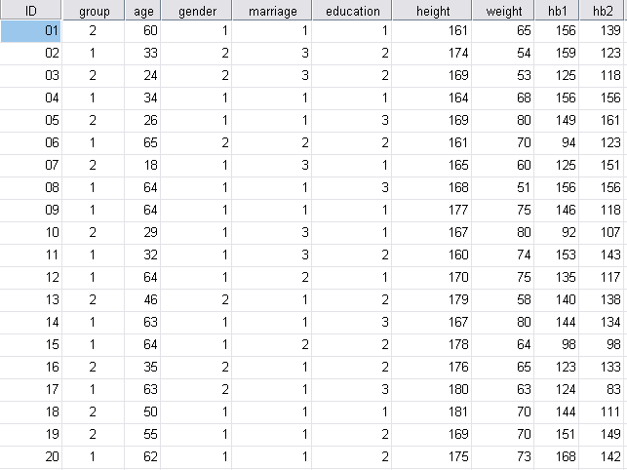
拿到数据如何着手分析？

Slide 4
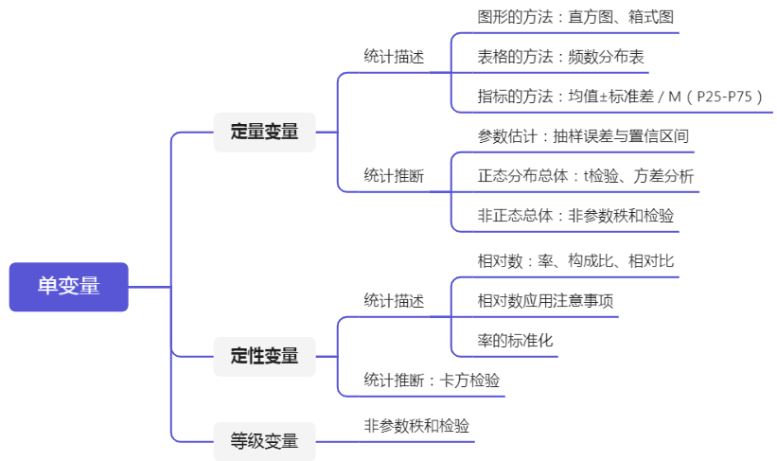
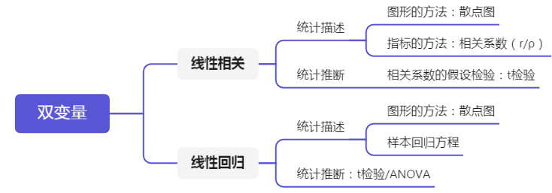
统计分析思维导图

Slide 5
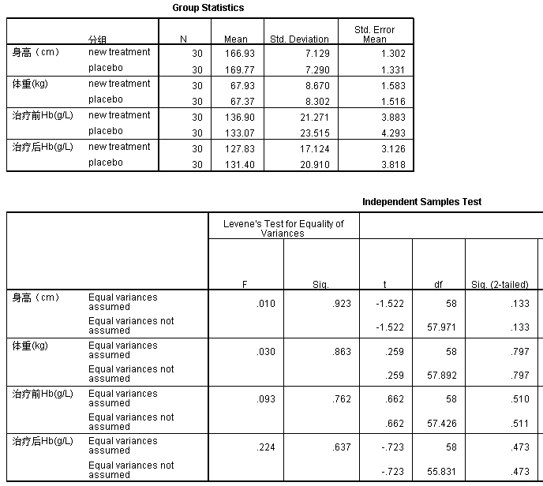
SPSS软件分析结果
统计
描述
统计
推断

Slide 6
用途:
统计表(statistical table)和统计图(statistical graph)是统计描述重要工具。
医学研究资料经过整理和计算后，所得结果除了用适当文字说明以外，常用统计表和统计图表达分析结果。

Slide 7
概念:
统计表(statistical table)是以表格形式呈现数据和统计量，方便阅读和对比 ；
统计图(statistical graph)是用点、线、面等各种几何图形来形象化表达统计数据。
科研实践中常常二者结合使用

Slide 8
为何要使用统计图表？
例：第七次全国人口普查数据显示，全国人口为1411778724人，与2010年第六次全国人口普查相比增加72053872人，增长5.38%；年平均增长率为0.53%，比2000年到2010年的年平均增长率0.57%下降0.04个百分点。
数据来源：国家统计局
https://data.cnki.net/StatisticFocus/Article?id=76

Slide 9
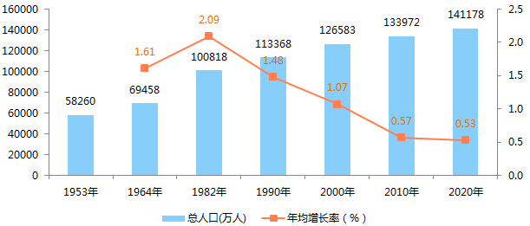
表 1 我国历次人口普查人口数及年均增长率
年份 | 人口数(万) | 年均增长率(%)
1953 | 58260 | —
1964 | 69458 | 1.61
1982 | 100818 | 2.09
1990 | 113368 | 1.48
2000 | 126583 | 1.07
2010 | 133972 | 0.57
2020 | 141178 | 0.53
图 1 我国历次人口普查人口数及年均增长率
数据来源：国家统计局

Slide 10
统计表
Statistical Table

Slide 11
一、制表原则、基本结构与要求
（一）制表原则：
重点突出、简单明了;
主谓分明、层次清楚;
格式规范、文字和线条尽量从简。

Slide 12
（二）统计表的结构
统计表通常由标题、标目（纵标目和横标目）、线条、数字、备注等5个部分组成。
Table 1 Title（when、where、what）
Top line
Item Vertical item Total
Item line
Row item
Row item
Bottom line

Slide 13
（三）统计表的基本要求
标题：它是统计表的总名称，放在表的上方中间位置，简明扼要说明表的主要内容，包括时间、地点和研究内容。
标目：横标目位于表的左侧，说明各行数据涵义，如“60～”，纵标目位于表头右侧，说明各列数据的涵义，如“死亡率”。

Slide 14
线条：目前一般采用三横线表。若某些标目或数据需要分层表示，可用短横线分隔。
数字：用阿拉伯数字表示，位数对齐，小数位数一致。表内不留空格，无数字用“–”表示，缺失数字用“…”表示，最好以备注的形式说明。若数字是“0”，则填写“0”。
备注：对表中数据的解释性文字，需要说明时可用“*”号标出，将说明文字写在表格的下面。

Slide 15
二、统计表的种类
统计表一般可根据分组标志是一组或两组及以上，分为简单表和复合表。
（一）简单表 ：只按单一标志或研究特征分组；
（二）复合表： 将两种或两种以上标志结合起来分组。

Slide 16
表3 试验药与对照药治疗帕金森病临床疗效的比较
简单表：只有试验分组一个层次。

Slide 17
表4 某年某地城乡各年龄组居民乙型肝炎病毒抗原携带率分析
复合表： 将两种或以上标志结合起来分组

Slide 18
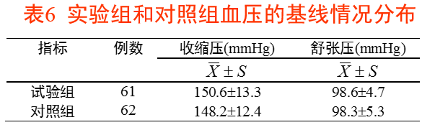
表5 实验组和对照组血压的基线情况分布
三、编制统计表的注意事项
（一）统计表的格式：不唯一
变量
分组
例数

Slide 19
（二）内容结构：要清晰
例1 某医院用麦牙根糖浆治疗急慢性肝炎患者161例，疗效资料如表1，指出其缺点并改进。
表1 麦芽根糖浆治疗急慢性肝炎疗效观察（原表）
效 果 总例数 | 有 效 |  |  |  |  |  | 无效
 | 小计 |  | 近期痊愈 |  | 好转
 | 例 | % | 例 | % | 例 | % | 例 | %
 | 108 | 67.1 | 70 | 43.5 | 38 | 23.6 | 53 | 32.9

Slide 20
表1的主要目的是表达用麦牙根糖浆治疗急慢性肝炎的疗效，其标题过于简单,主谓安排不合理，标目组合重复。修改表见表2。
表2 某年某医院麦芽根糖浆治疗急慢性肝炎的疗效观察（修改表）
疗效 | 例数 | 构成比(%)
无效 | 53 | 32.9
好转 | 38 | 23.6
近期痊愈 | 70 | 43.5
合计 | 161 | 100.0

Slide 21
练习：将以下软件输出结果整理成规范统计表
统计
描述
统计
推断

Slide 22
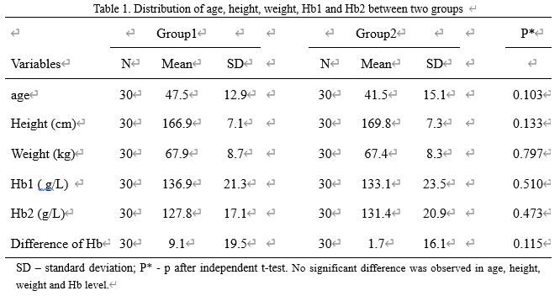
参考答案：

Slide 23
统计图
Statistical Graph

Slide 24
一、统计图的制作原则
1、准确选择统计图（数据类型、目的）;
2、一个图形只表达一个主题（一个变量）;
3、符合美学原则（线条粗细、定点、颜色）
Notes:
根据资料的性质和分析目的选用适当的图形

Slide 25
二、统计图的结构
1. 图域 通常在坐标轴第一象限
2. 标题 标题要简明扼要，一般位于图的下方
3. 标目 纵横两轴应有标目，即纵标目和横标目
4. 尺度 纵横两轴都有尺度，数值一律由小到大。
5. 图例 对图中不同颜色或图案代表的指标注释

Slide 26
三、常用统计图
直方图(histogram)
箱式图(box plot)
圆图(pie chart)
4. 百分比条图(percent bar chart)
5. 直条图(bar chart)
6．线图(line graph)
7. 半对数线图（semi-logarithmic line chart）
8．散点图（scatter plot）
9．统计地图(statistical map)

Slide 27
1. 直方图：描述定量变量分布的集中位置与变异度
纵轴刻度必须
从“0”开始。
图1 某市某年150名3岁女孩身高的频数分布

Slide 28
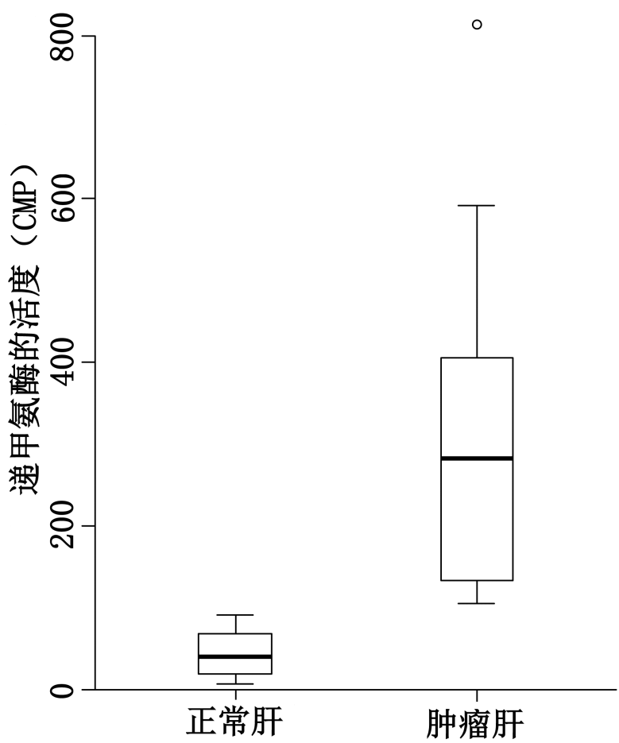
2. 箱式图：描述定量数据的分布（M[P25,P75]）
图2 大白鼠正常肝和肝肿瘤中递甲氨酶(CPM)的活度
箱体越长，数据变异程度越大。
中间横线在箱子中间表明分布对称，否则不对称。

Slide 29
圆图和百分比条图适合描述分类变量的构成比资料。
3. 圆图：圆内各扇形面积表示事物中各部分的比重或构成
4. 百分条图：不同长度条段表示事物内部各构成部分的比重。
图3 复方猪胆囊治疗老年性气管炎近期疗效比较

Slide 30
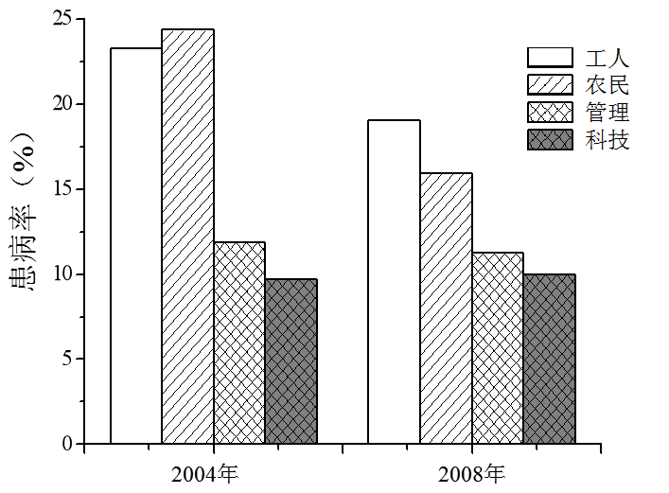
5. 直条图：用等宽直条的长短表示统计指标的数量大小和它们之间的对比关系。绘制直条图时，纵轴必须从“0”开始。
复式
单式
图4 某年某地主要死因的死亡率(/10万)
图5 某地不同年份及职业慢性病患病情况

Slide 31
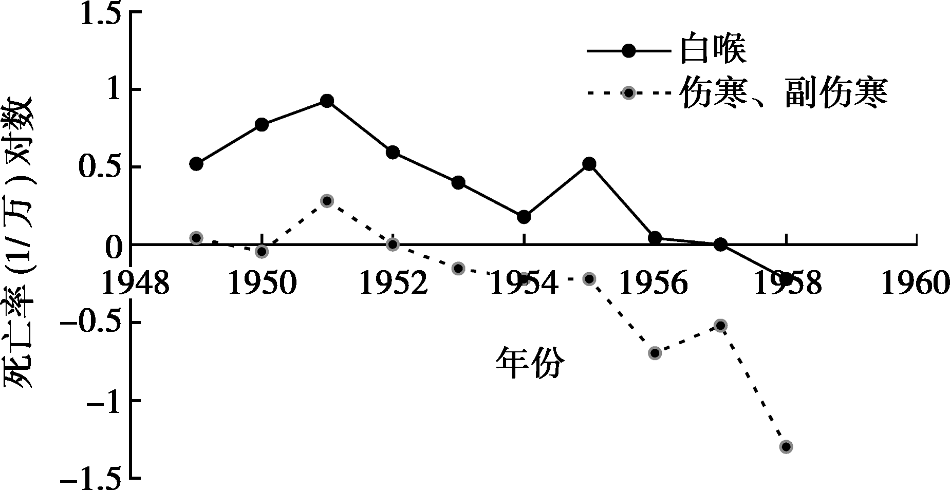
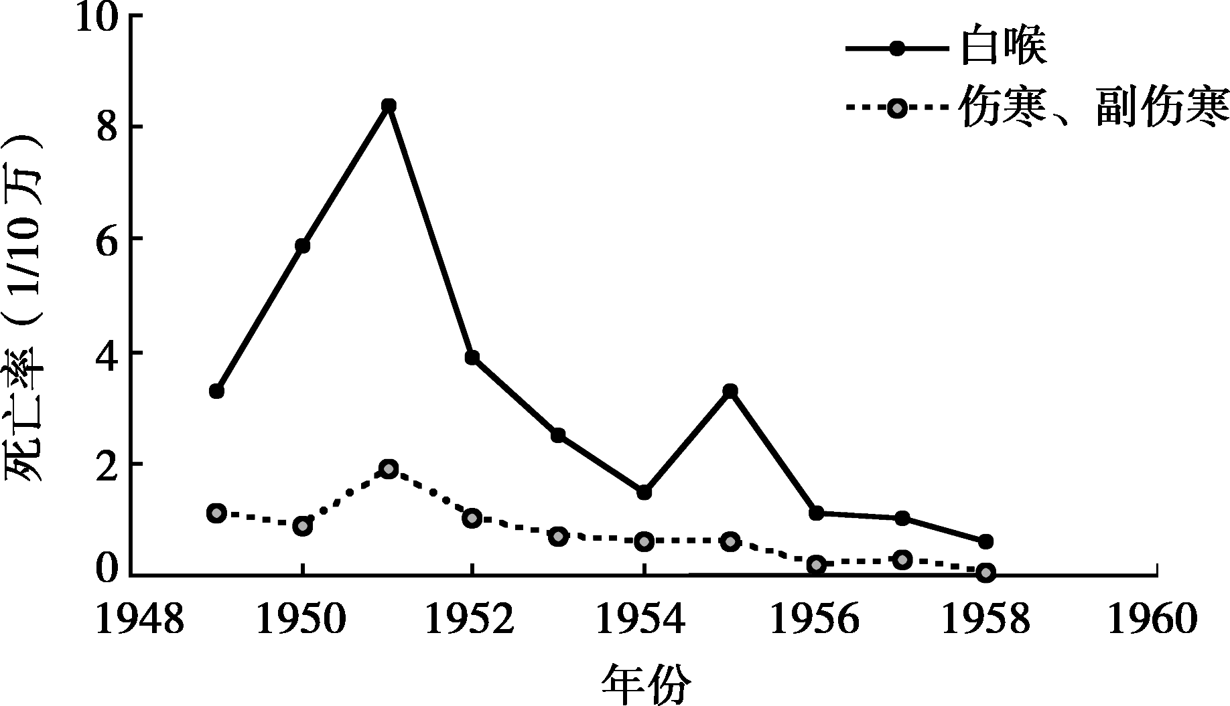
6. 普通线图：用线段的升降来表示某变量随另一个变量的变化而变化的趋势，纵轴一般以0点作起点。
7. 半对数线图：用于表示事物某现象发展变化的相对速度，是比较两种或两种以上率的变化速度
图6 某地1949～1958年白喉、伤寒、副伤寒死亡率

Slide 32
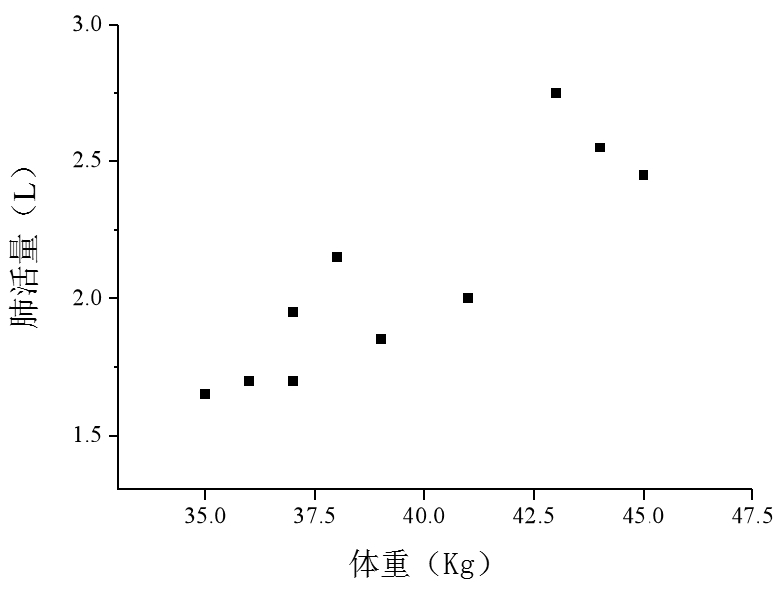
8. 散点图：以平面坐标中点的密集程度和分布趋势来表达两变量间的相关关系。
图7 某高中10名女学生肺活量与体重的关系

Slide 33
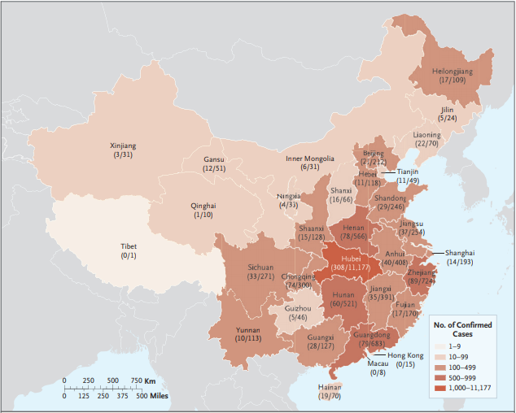
9. 统计地图(statistical map)：用各种几何图形、实物形象或不同线纹、颜色等表明某指标的数量在地域上的分布。
Fig8. Distribution of Patients with Covid-19 across Mainland China.

Slide 34
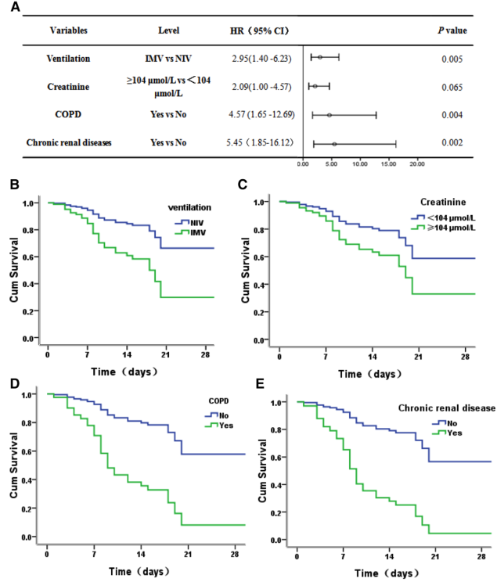
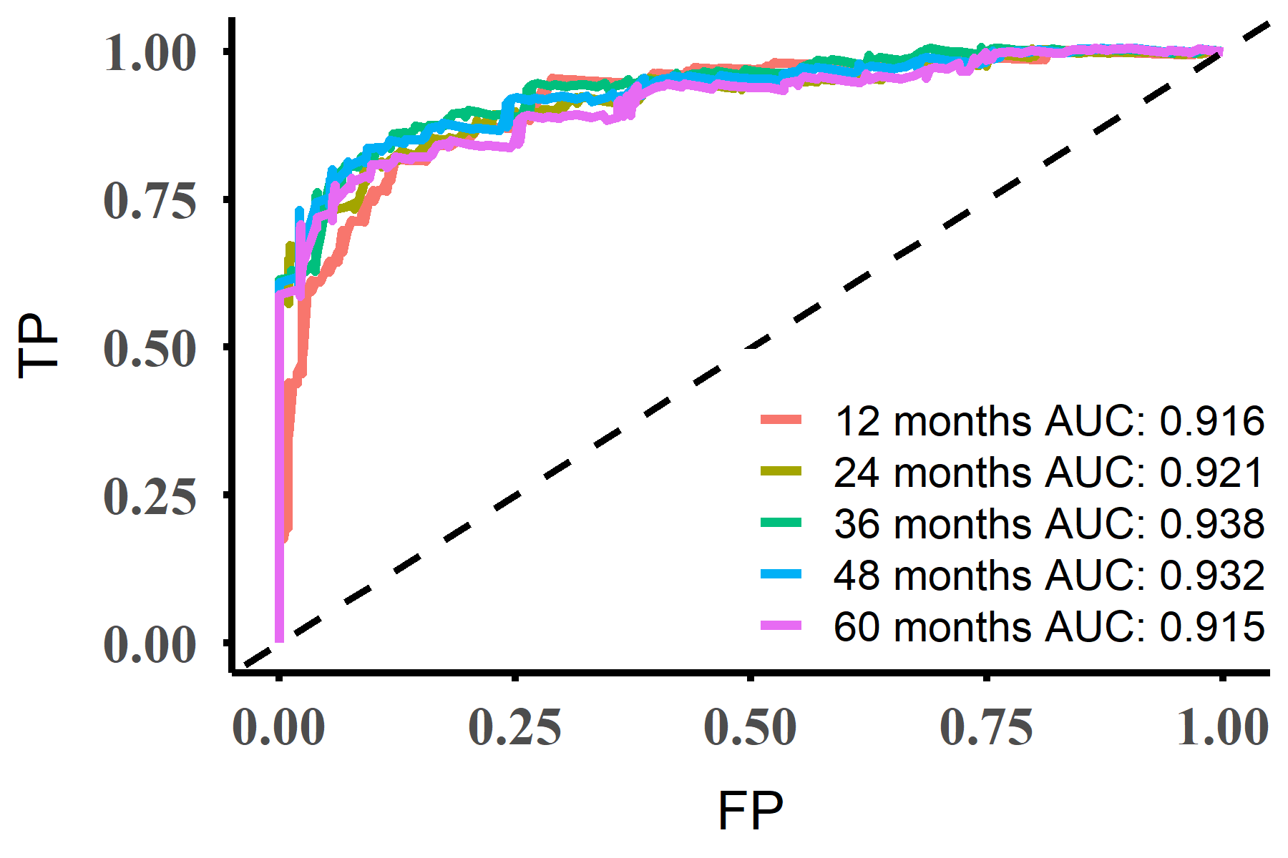
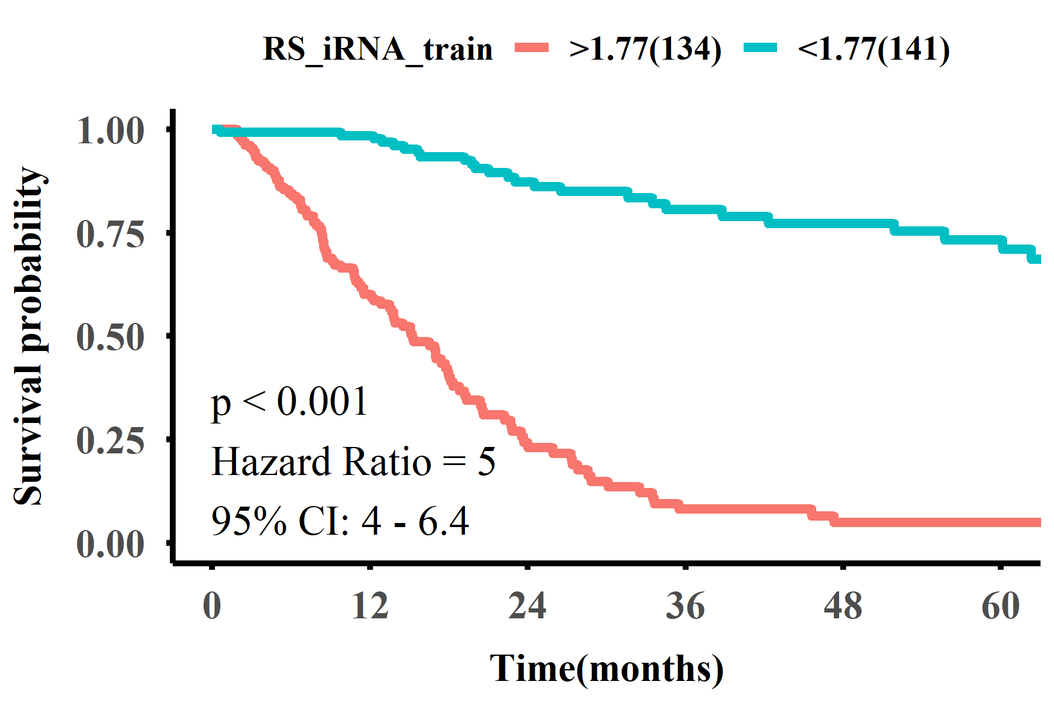
拓展应用
森林图
ROC曲线
生存曲线

Slide 35
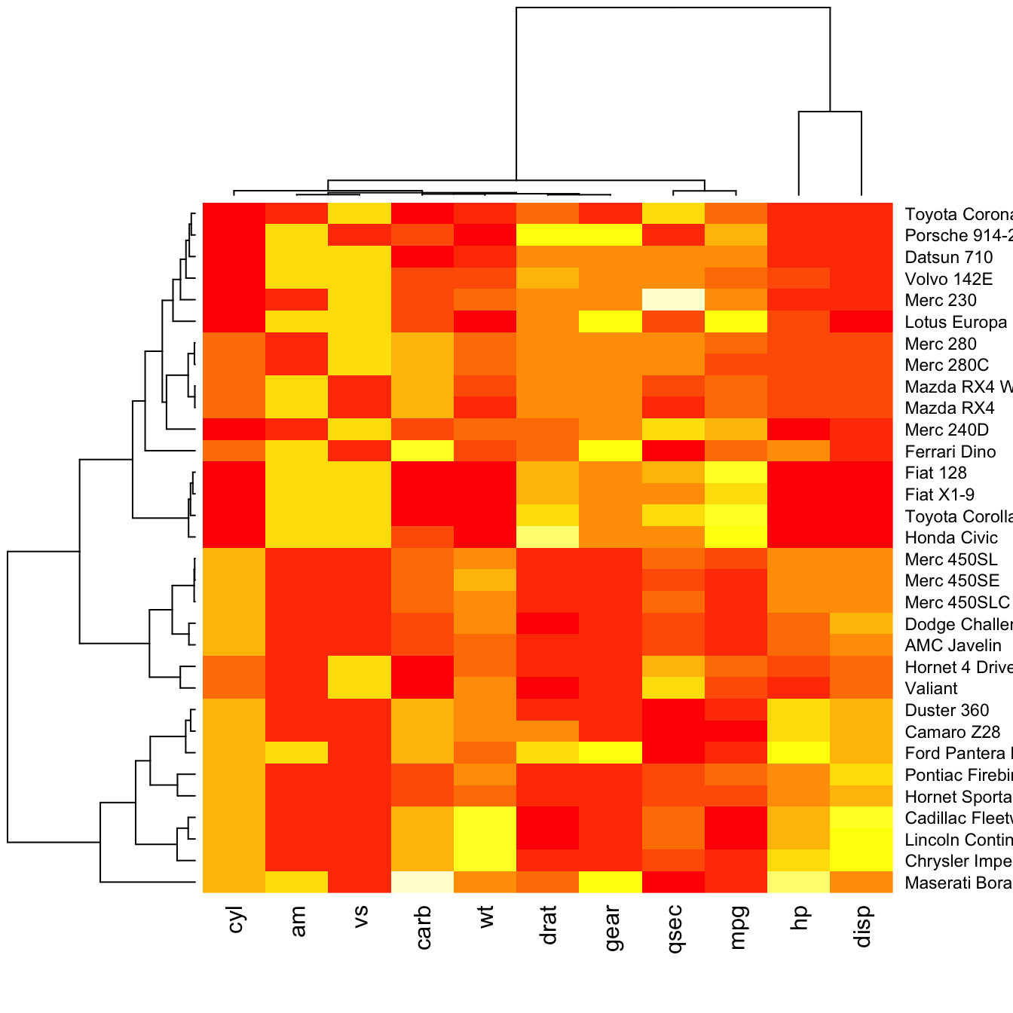
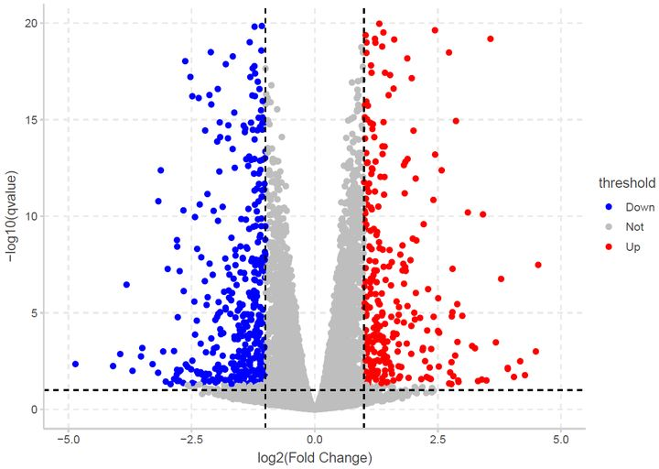
拓展应用（生物信息分析）
聚类图
火山图
http://www.r-graph-gallery.com/

Slide 36
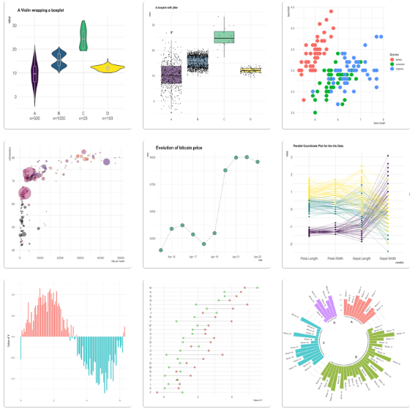
http://www.r-graph-gallery.com/

Slide 37
练习
1、根据某地 6 至 16 岁学生近视情况的调查资料,反映患者的年龄分布可用 （ ）
A 普通线图 B 半对数线图 C 直方图
D 直条图 E 复式直条图
2、统计表中不应当出现的项目为 （ ）
A 备注 B 横标目 C 纵标目 D 线条 E 数字
3、欲比较两家医疗机构近 15 年来床位数增加速度，统计图为 （ ）
A条图 B 百分条图 C 线图 D 半对数线图 E 直方图

Slide 38
小 结
统计表和统计图是统计描述的重要工具。医学研究资料常用统计表和统计图表达分析结果，使得复杂的数据和统计分析结果可以简洁、清晰、直观的表达，方便对比和阅读。
规范的统计表在结构上包括 5 个部分，即标题、标目、线条、数字和备注。

Slide 39
统计图通常由标题、图域、标目、图例和刻度 5 个部分组成。应根据资料的性质、分析目的选用适当的统计图，由于统计图不能精确地显示数据大小，所以经常需要与统计表一起使用。
常用的统计图包括直方图、箱式图、圆图、百分条图、直条图、普通线图、半对数线图、散点图、统计地图等。

Slide 40
参考资料
1．李康、贺佳主编；《医学统计学》第七版；人民卫生出版社出版2018年8月。
2．广州医科大学e学中心平台《医学统计学 》线上课程https://mooc1-1.chaoxing.com/mycourse/teachercourse?moocId=216855265&clazzid=37472756&edit=true&v=0&cpi=81304225&pageHeader=0
3．文献阅读，尤其是专业前沿相关研究的文献，学习专业领域图表制作。Clinical Characteristics of Coronavirus Disease 2019 in China
4．R语言ggplot2软件包绘图http://www.r-graph-gallery.com/

Slide 41

The end！
Thank you！

